Slide 1
Node
Instalación y Hola Mundo

Slide 2
Node
Node.js: es un entornode trabajo en tiempo de ejecución, de código abierto, multi-plataforma, que permite a los desarrolladores crear toda clase de herramientas de lado servidor y aplicaciones en JavaScript.

Slide 3
Instalaciones requeridas
Descargar e instalar node de: https://nodejs.org/en
Descargar e instalar postman de: https://www.postman.com/
Descargar e instalar git de: https://git-scm.com/downloads7

Slide 4
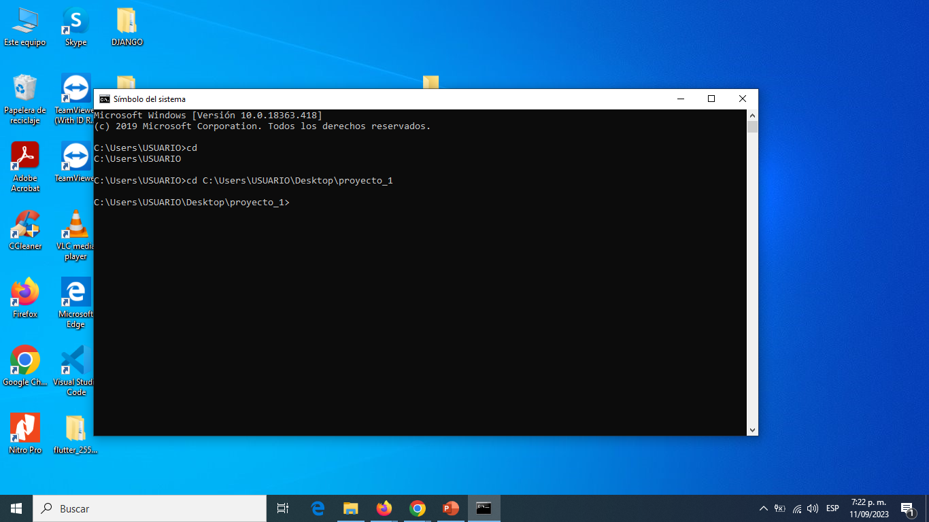
Crear un proyecto
Crear una carpeta con el nombre proyecto_1 en el escritorio
Abrir la terminal de comandos y ubicarse dentro del directorio proyecto_1

Slide 5
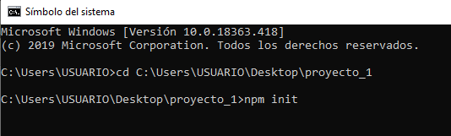
Crear un proyecto
Digitar el comando npm init y presionar la tecla enter

Slide 6
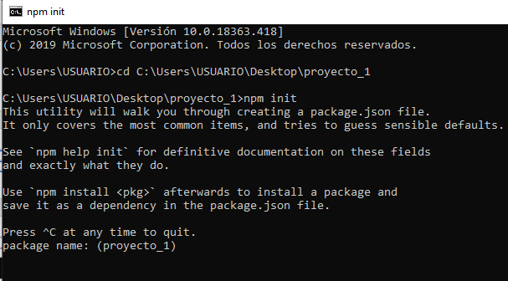
Crear un proyecto
Digitar los datos que solicita la terminal de comandos y presionar la tecla enter

Slide 7
Crear un proyecto
Digitar los datos que solicita la terminal de comandos y presionar la tecla enter

Slide 8
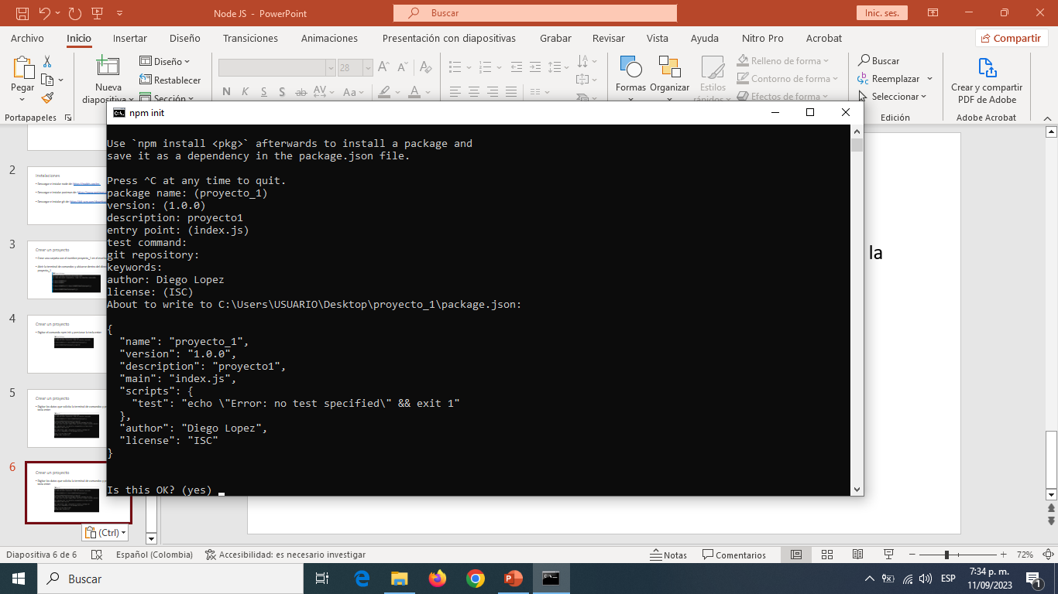
Crear un proyecto
Digitar los datos que solicita la terminal de comandos y presionar la tecla enter
Si todo está corrector digitar yes y presionar la tecla enter

Slide 9
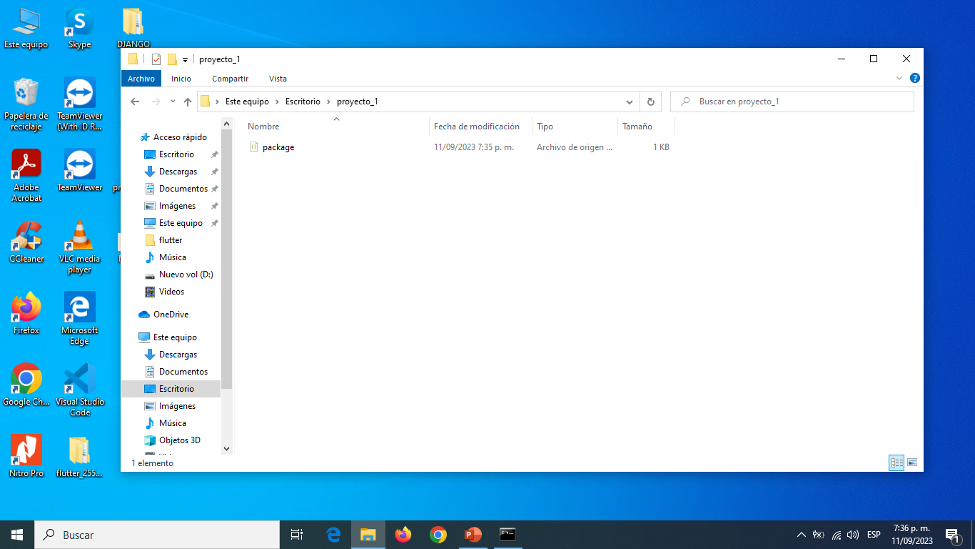
Crear un proyecto
Al abrir el directorio proyecto se observará el archivo package.json que contiene la configuración del proyecto que se digitó en la terminal de comandos.

Slide 10
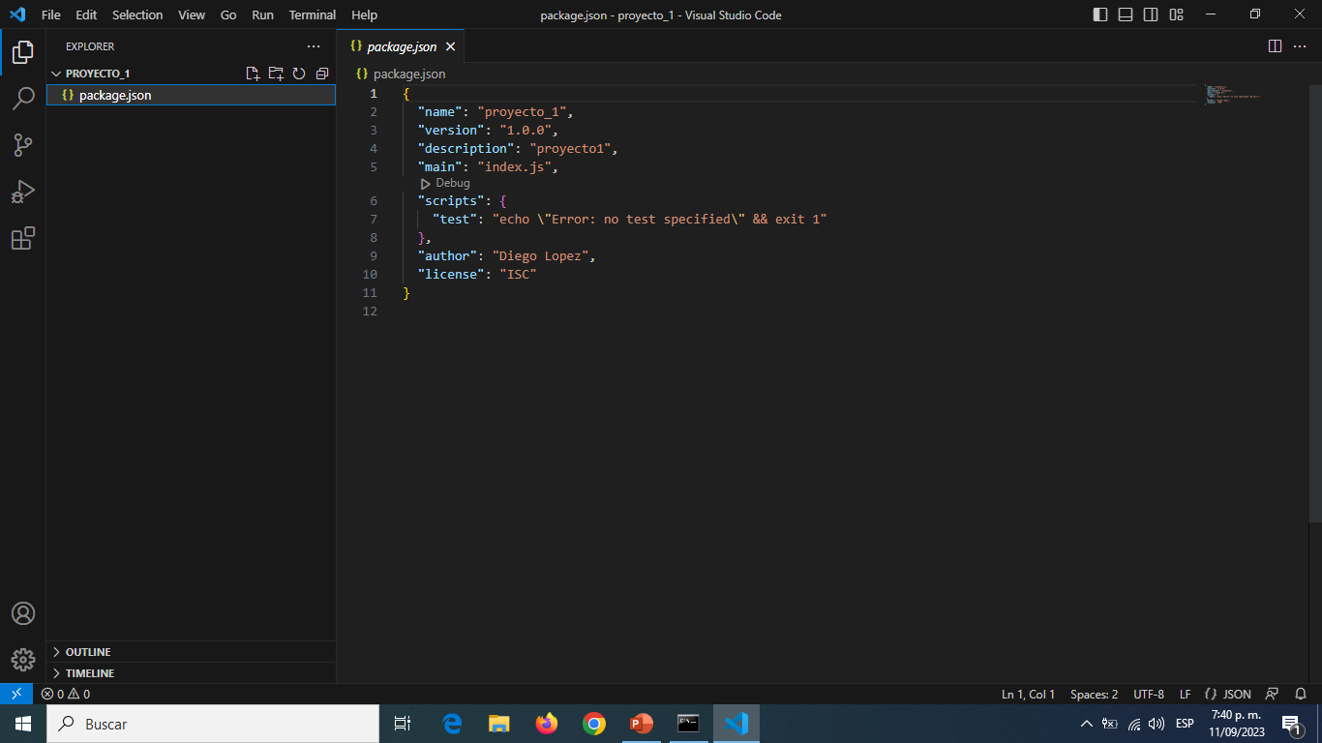
Abrir el proyecto en VsCode

Slide 11
Crear el archivo index.js en el directorio principal con el código
console.log('Hola mundo')

Slide 12
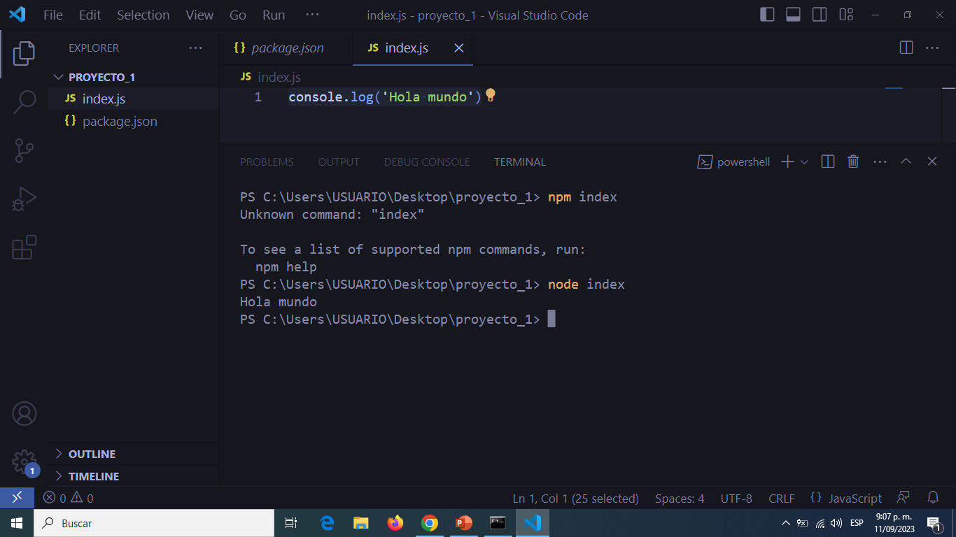
Ejecución del archivo index.js
Para la ejecución del archivo index.js se debe ubicar con la terminal de comandos dentro del proyecto, digitar el comando y luego digitar
Por consola deberá aparecer el mensaje hola mundo.

